Slide 1
CHÀO MỪNG CÁC EM ĐẾN VỚI BUỔI HỌC NGÀY HÔM NAY

Slide 2
KHỞI ĐỘNG
Em có biết máy bay xuất hiện lần đầu tiên vào khi nào không? Ai là người đầu tiên phát minh ra máy bay?
Việc di chuyển bằng máy bay có lợi ích như thế nào so với việc đi bộ và sử dụng các phương tiện giao thông khác (cưỡi ngựa, đi xe đạp, xe máy, ô tô, tàu hỏa, tàu thủy,...)?

Slide 3
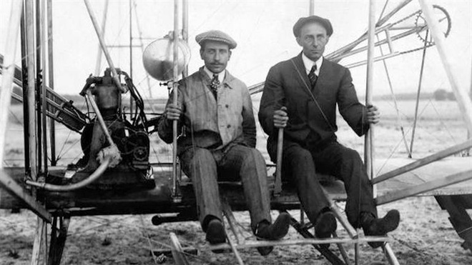
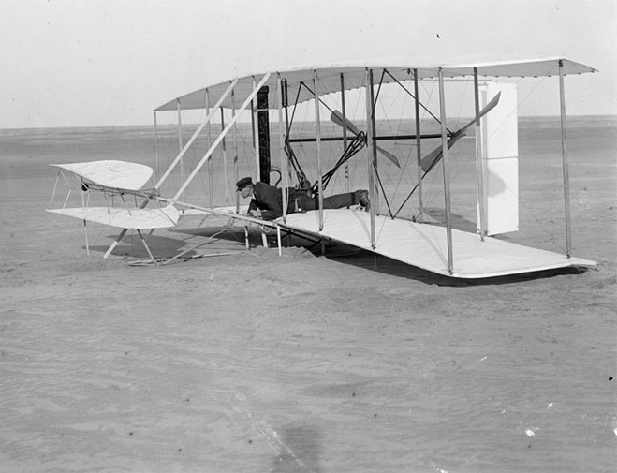
KHỞI ĐỘNG
Chiếc máy bay đầu tiên trên thế giới ra đời vào năm 1903, do hai anh em nhà Rai (Wright) phát minh.

Slide 4
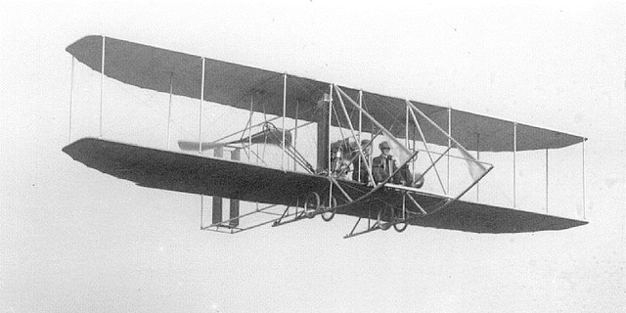
Mỗi anh em thực hiện 2 chuyến bay vào ngày thử nghiệm
Lần bay đầu tiên: do Oóc-vin Rai, thực hiện kéo dài 12 giây và bay được khoảng 36.5 mét (120 ft)
Lần bay cuối cùng: do Vin-bơ Rai thực hiện, kéo dài 59 giây và đi được 296 mét (971 ft)
Máy bay Flyer I:
Sải cánh khoảng 12 mét
Nặng khoảng hơn 300 kg
Động cơ xăng 12 mã lực

Slide 5
Lợi ích của việc di chuyển bằng máy bay so với việc đi bộ và sử dụng các phương tiện giao thông khác
Tiết kiệm thời gian, giữ thể lực tốt hơn.
Tiếp cận nhiều điểm đến mà xe khách, tàu hỏa không thể tới.
Phục vụ chuyên nghiệp, sạch sẽ hơn.
Mang lại nhiều tiện nghi hơn so với các phương tiện khác.

Slide 6
BÀI 8: CÁCH MẠNG CÔNG NGHIỆP THỜI KÌ CẬN ĐẠI

Slide 7
NỘI DUNG BÀI HỌC
Cuộc cách mạng công nghiệp lần thứ nhất
1
2
Cuộc cách mạng công nghiệp lần thứ hai
Ý nghĩa, tác động của cuộc cách mạng công nghiệp lần thứ nhất và lần thứ hai
3

Slide 8
1. Cuộc cách mạng công nghiệp lần thứ nhất

Slide 9
Hoạt động nhóm: Đọc thông tin, quan sát sơ đồ 8.1, 8.2 kết hợp mục Em có biết để thực hiện các nhiệm vụ sau:
Nhiệm vụ 1: Cho biết cuộc Cách mạng công nghiệp lần thứ nhất diễn ra trong bối cảnh lịch sử nào?
Nhiệm vụ 2: Giải thích tại sao cuộc Cách mạnh công nghiệp lần thứ nhất lại diễn ra đầu tiên ở Anh?

Slide 10
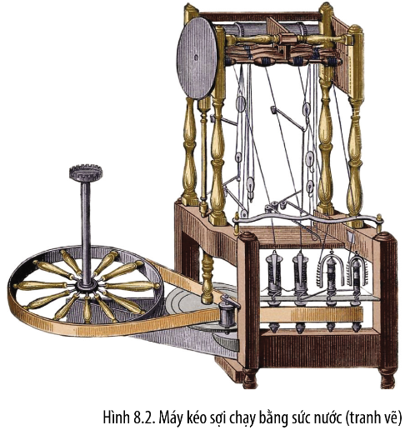

Slide 11
1.1 Bối cảnh lịch sử
Các cuộc phát kiến địa lí (thế kỉ XV – XVI) tác động và thúc đẩy kinh tế công, thương nghiệp phát triển, thị trường mở rộng.
Giai cấp tư sản lên cầm quyền sau cuộc cách mạng tư sản.
Nông dân mất đất, trở thành lao động tự do.
Những cải tiến về kĩ thuật trong công trường thủ công.

Slide 12
1.1 Bối cảnh lịch sử
Đây là những điều kiện thích hợp nhất để ra đời các phát minh đầu tiên về kĩ thuật.
Anh là nước tiến hành cách mạng công nghiệp sớm nhất (diễn ra cuộc cách mạng tư sản từ sớm, kinh tế phát triển, có nhiều cải cách kĩ thuật trong sản xuất).

Slide 13
Kết luận
Nhờ những điều kiện thuận lợi về kinh tế, chính trị, xã hội và kĩ thuật, cuối thế kỉ XVIII – đầu thế kỉ XIX, các nước tư bản đã tiền hành cách mạng công nghiệp. Anh là nước đi tiên phong, sau đó là các nước Pháp, Đức, Mỹ....

Slide 14
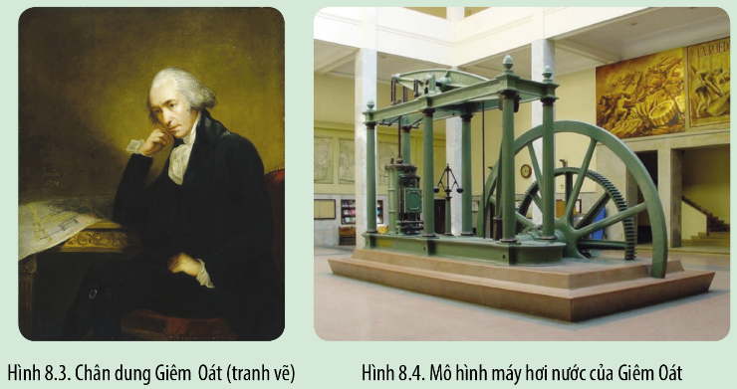
HOẠT ĐỘNG CẶP ĐÔI
Đọc thông tin, quan sát các Hình 8.3 - 8.7, hãy cho biết:
Cuộc Cách mạng công nghiệp lần thứ nhất đạt được những thành tựu cơ bản nào?

Slide 15
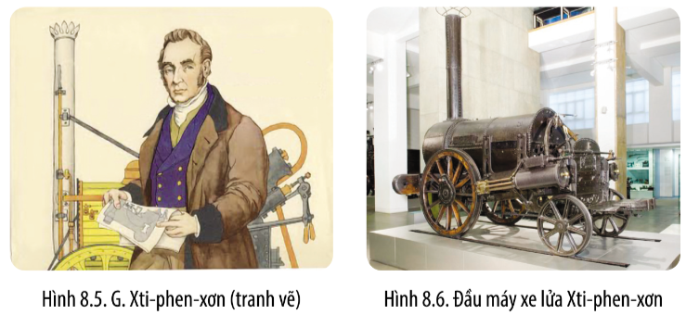
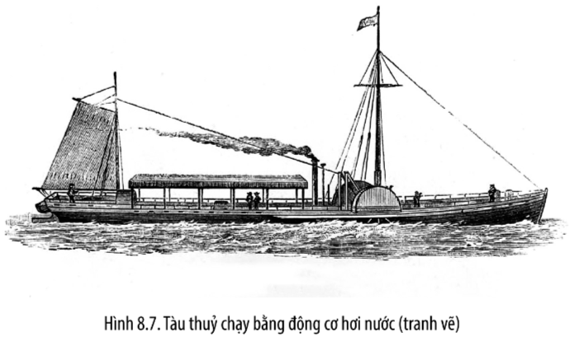

Slide 16
BẢNG CÁC THÀNH TỰU CƠ BẢN CỦA CUỘC CÁCH MẠNG CÔNG NGHIỆP LẦN THỨ NHẤT
Thời gian | Thành tựu
Năm 1784
Cuối thế kỉ XVIII
Năm 1814
Đầu thế kỉ XIX
Thảo luận và hoàn thành bảng

Slide 17
Thời gian | Thành tựu
Năm 1784
Cuối thế kỉ XVIII
Năm 1814
Đầu thế kỉ XIX
Giêm Oát nhận bằng sáng chế về máy hơi nước.
Tiêu biểu là các phát minh của Giôn Bác-bơ (1791, người Anh), Thô-mát Mít (1794, người Anh), Giôn Ste-phen (1798, người Mỹ), Sa-mu-en Bờ-rao (1823, người Mỹ).
Động cơ đốt trong nhanh chóng thúc đẩy cơ giới hóa sản xuất, nâng cao chất lượng sản phẩm và năng suất lao động.
G. Xti-phen-xơn chế tạo thành công chiếc đầu máy xe lửa.
Tàu thủy, xe lửa đã xuất hiện với đầu máy chạy bằng hơi nước.
Năm 1825, nước Anh khánh thành đoạn đường sắt đầu tiên.

Slide 18
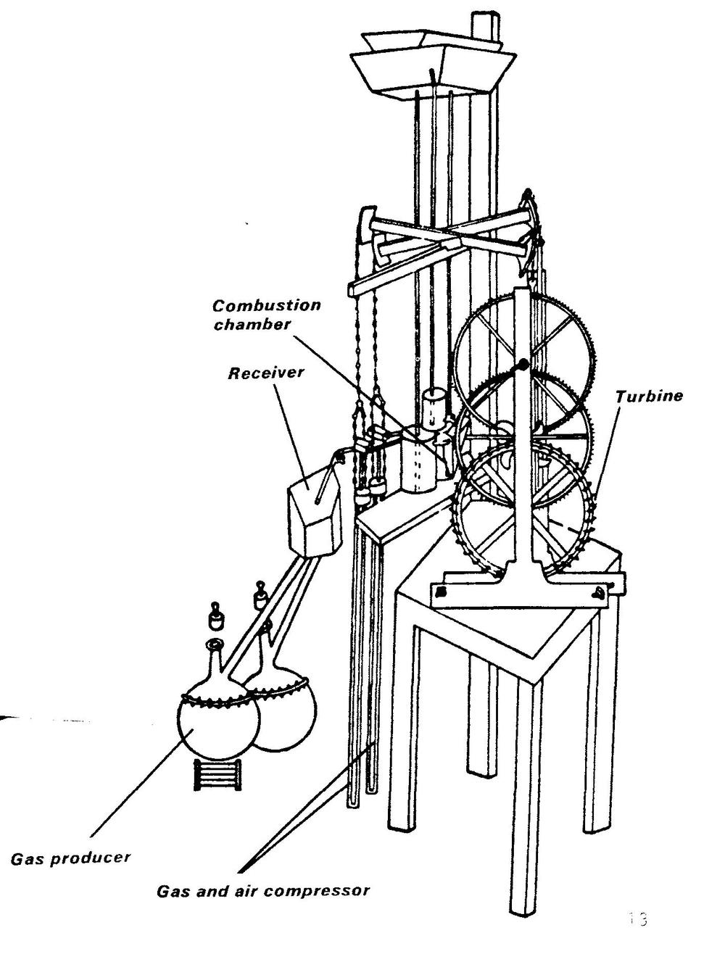
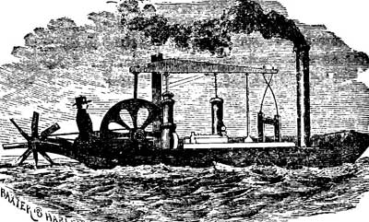
Thuyền chạy bằng hơi nước với một chân vịt 4 cánh (Giôn Ste-phen – 1798)
Tua bin khí (Giôn Bác-bơ – 1791)

Slide 19
Mở rộng kiến thức
Tác động của cuộc cách mạng Cách mạng công nghiệp lần thứ nhất đối với nước Anh – quốc gia mở đầu cho cuộc Cách mạng công nghiệp lần thứ nhất:
Máy móc nhanh chóng được đưa vào sản xuất, bộ mặt nước Anh hoàn toàn thay đổi, Anh đã trở thành “công xưởng của thế giới”.

Slide 20
Kết luận
Máy hơi nước được coi là mở đầu cho quá trình công nghiệp hóa vì nó được ứng dụng trong tất cả các lĩnh vực: sản xuất, giao thông vận tải, đưa sản xuất từ lao động công sang sản xuất lao động bằng máy móc.

Slide 21
Kết luận
Đặc trưng của cuộc Cách mạng cộng nghiệp lần thứ nhất: sử dụng máy móc chạy bằng hơi nước/ sử dụng năng lượng nước và động cơ hơi nước để cơ giới hóa sản xuất.

Slide 22
2. Cuộc cách mạng công nghiệp lần thứ hai

Slide 23
2.1 Bối cảnh lịch sử
Hoạt động cặp đôi. Đọc thông tin, quan sát sơ đồ 8.2 để trả lời câu hỏi: Hãy cho biết cuộc cách mạng công nghiệp lần thứ hai diễn ra trong bối cảnh lịch sử nào.

Slide 24
Trên cơ sở thành tựu từ cuộc Cách mạng công nghiệp lần thứ nhất:
Chủ nghĩa tư bản chuyển từ tự do cạnh tranh sang chủ nghĩa tư bản độc quyền.
Các nước Âu Mỹ hoàn thành các cuộc cách mạng tư sản.
Lực lượng sản xuất ở các nước tư bản đạt trình độ cao.

Slide 25
Kết luận
Cách mạng công nghiệp lần thứ hai được xây dựng dựa trên những thành tựu của cuộc Cách mạng công nghiệp lần thứ nhất: Anh → Các nước ở châu Âu lục địa (Bỉ, Pháp, Đức, I-ta-li-a → Mỹ → Nhật Bản.
Trong khi Anh vẫn tiếp tục con đường công nghiệp hoá, trung tâm của cuộc cách mạng công nghiệp được chuyển sang châu Âu lục địa và Mỹ.
Tuy nhiên, quá trình công nghiệp hoá không lan tới một số quốc gia lớn: Nga, Trung Quốc, Ấn Độ,...

Slide 26
HOẠT ĐỘNG NHÓM
Chia lớp thành 4 nhóm, lần lượt thực hiện các nhiệm vụ:
Các nhóm bốc thăm thành tựu / nhà sáng chế, tìm hiểu và giới thiệu về một thành tựu tiêu biểu (giới thiệu tác giả của phát minh, tên và hình ảnh của phát minh, năm phát minh, công năng máy móc,…).
Nhiệm vụ 1
Nhiệm vụ 2
Tổng hợp ý kiến đóng góp, hoàn thành nhiệm vụ vào Phiếu học tập.

Slide 27
PHIẾU HỌC TẬP
1. Các thành tựu cơ bản của cuộc Cách mạng công nghiệp lần thứ hai ở cuối thế kỉ XIX – đầu thế kỉ XX. 2. Thông qua những tựu của cuộc Cách mạng công nghiệp lần thứ hai, hãy cho biết đặc trưng cơ bản của cuộc cách mạng này so với Cuộc cách mạng công nghiệp lần thứ nhất.
Lĩnh vực | Tên thành tựu
Kĩ thuật
Năng lượng
Nguyên, nhiên liệu
Thông tin liên lạc
Giao thông vận tải

Slide 28
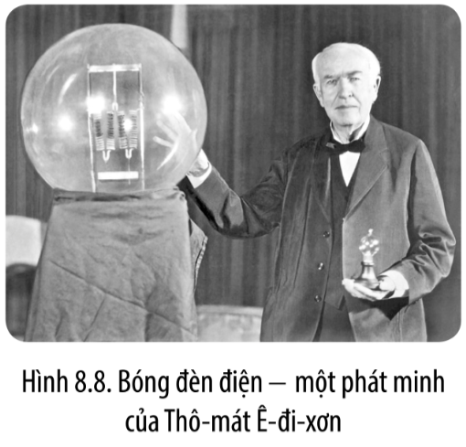
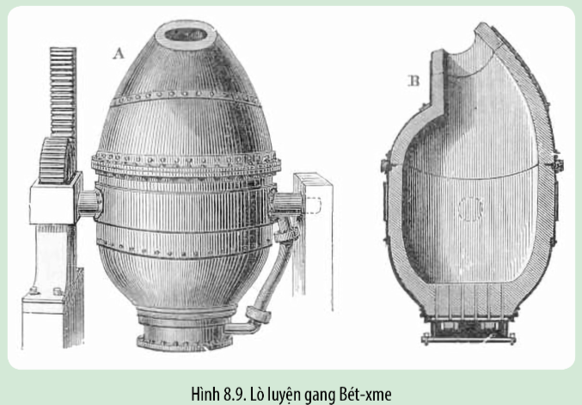

Slide 29
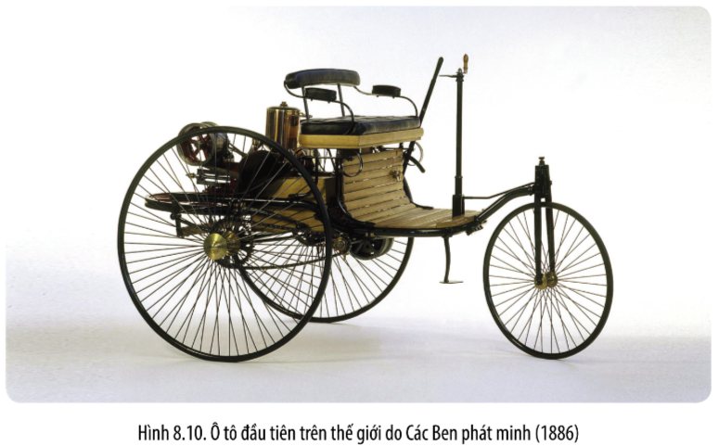
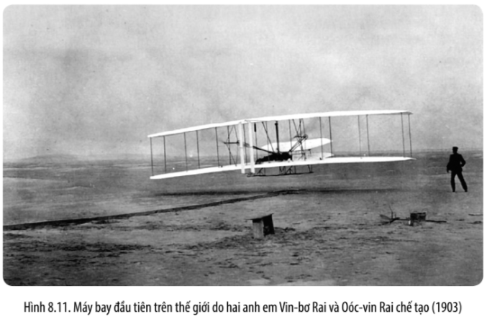

Slide 30
Lĩnh vực | Tên thành tựu
Kĩ thuật
Năng lượng
Kĩ thuật luyện kim được cải tiến, với việc sử dụng lò Bét-xme và lò Mác-tanh.
Tuôc bin phát điện được sử dụng để cung cập điện năng.
Thép được sản xuất với số lượng lớn và giá thành hạ nhanh chóng.
Năm 1879, Thô-mát Ê-đi-xơn phát minh ra bóng đèn điện có khả năng ứng dụng rộng rãi trong thực tế.
Năm 1891, kĩ sư người Nga là Đô-rô-vôn-xki đã chế tạo thành công máy phát điện và động cơ điện xoay chiều, được sử dụng để cung cấp năng lượng cho nhiều nhà máy.
Điện năng, động cơ đốt trong tiếp tục được cải tiến, ứng dụng trong thời kì này.

Slide 31
Lĩnh vực | Tên thành tựu
Nguyên, nhiên liệu
Thông tin liên lạc
Giao thông vận tải
Khai thác dầu đi-ê-zen để thắp sáng và cung cấp nguồn nhiên liệu mới cho các phương tiện giao thông.
Công nghiệp hoá học ra đời phục vụ ngành nhuộm, phân bón, thuôc nổ, điện lực, in ấn,...
Phát minh ra máy điện tín giúp cho việc liên lạc ngày càng xa, nhanh hơn.
Phát minh và sản xuất ô tô, máy bay. Chiếc ô tô đầu tiên trên thế giới đã được Các Ben phát minh năm 1886.
Năm 1903, hai anh em người Mỹ là Vin-bơ Rai và Oóc-vin Rai chế tạo thành công chiếc máy bay đầu tiên, đánh dấu sự ra đời của ngành hàng không thế giới.

Slide 32
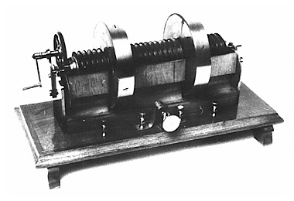
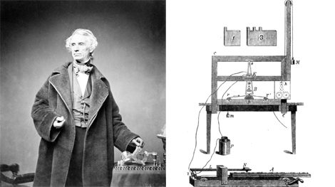
Máy phát điện do Đô-rô-vôn-xki sáng chế năm 1891
Máy điện báo do Bresse Morse chế tạo năm 1835

Slide 33
Kết luận
Thành tựu của các cuộc cách mạng công nghiệp lần thứ hai có đặc điểm:
Sử dụng năng lượng điện.
Tự động hóa.
Sự ra đời của các dây chuyền sản xuất hàng loạt trên quy mô lớn.

Slide 34
3. Ý nghĩa, tác động của cách mạng công nghiệp lần thứ nhất và thứ hai

Slide 35
3.1. Ý nghĩa
Trình bày ý nghĩa của cuộc Cách mạng công nghiệp lần thứ nhất và lần thứ hai đối với sự phát triển kinh tế?

Slide 36
Làm thay đối diện mạo các nước tư bản, tạo ra nguồn động lực mới, dùng máy móc thay thế sức lao động của con người, khởi đầu quá trình công nghiệp hoá.
Mở ra khả năng lớn trong việc thúc đẩy sản xuất, sản lượng công nghiệp tăng lên nhanh chóng.
Thay thế lao động tay chân của con người bằng lao động của máy móc, chuyển nền sản xuất thủ công sang cơ khí hoá.
Góp phần thúc đẩy những chuyển biến mạnh mẽ trong các ngành kinh tế khác.

Slide 37
3.2. Tác động
HOẠT ĐỘNG NHÓM
Đọc thông tin, quan sát sơ đồ 8.3, hình 8.12, 8.13 để thực hiện nhiệm vụ:
Nhiệm vụ 1: Xây dựng sơ đồ tư duy thể hiện tác động của cuộc Cách mạng công nghiệp lần thứ nhất và lần thứ hai đối với xã hội, văn hóa.

Slide 38
Nhiệm vụ 2: Lựa chọn một trong các vấn đề sau để giới thiệu:
Đóng vai một nhà tư sản/công nhân cuối thế kỉ XIX để nói về cuộc sống, mối quan tâm của mình.
Quan sát, phân tích bức tranh biếm họa ở hình 8.12, miêu tả về hai giai cấp tư sản và giai cấp vô sản ở cuối thế kỉ XIX.
Đóng vai một người lớn tuổi ở thành phố Luân Đôn, Pa-ri,… nửa cuối thế kỉ XIX, hãy giới thiệu về sự thay đổi của thành phố trong vòng 50 năm (từ giữa thế kỉ XIX đến cuối thế kỉ XIX).
Lựa chọn một thành tựu tiêu biểu của hai cuộc cách mạng công nghiệp, phân tích tác động đối với nền văn hóa, đời sống con người, cuộc sống của bản thân em.

Slide 39
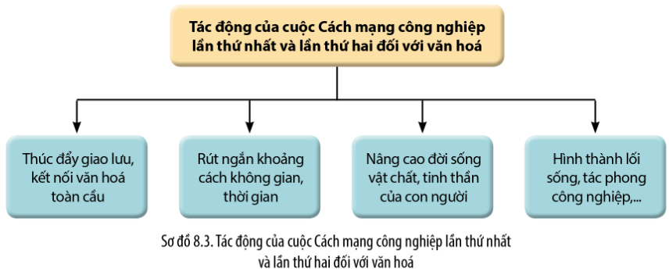
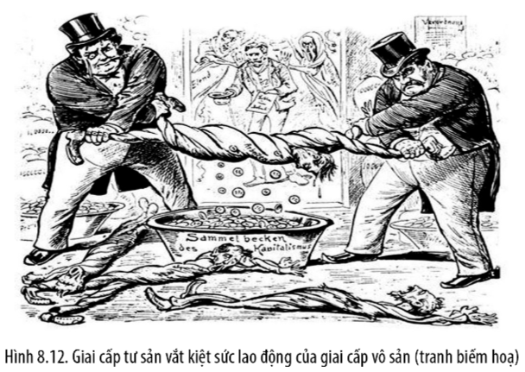
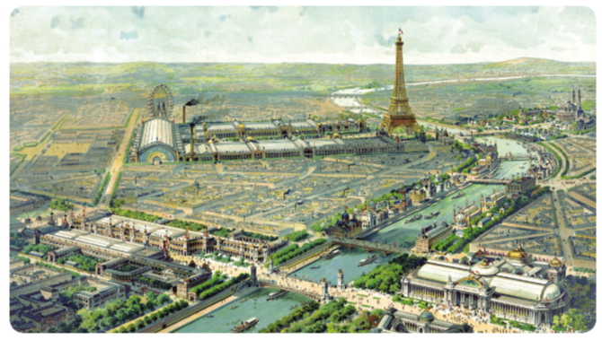

Slide 40
Tác động của cuộc Cách mạng công nghiệp lần thứ nhất, lần thứ hai
Đối với xã hội
Đối với văn hoá
Giai cấp tư sản, vô sản hình thành
Thúc đẩy giao lưu, kết nối văn hoá
Xuất hiện mâu thuẫn trong xã hội tư bản – nguyên nhân sâu xa dẫn đến cuộc đấu tranh chống lại giai cấp tư sản
Rút ngắn khoảng cách không gian, thời gian
Nâng cao đời sống vật chất, tinh thần của con người
Xuất hiện nhiều trung tâm công nghiệp mới và thành thị đông dân
Hình thành lối sống, tác phong công nghiệp

Slide 41
LUYỆN TẬP
Câu 1. Cuộc Cách mạng công nghiệp lần thứ nhất trên thế giới được bắt đầu trong lĩnh vực nào dưới đây?
A. Luyện thép
C. Giao thông vận tải
B. Công nghiệp luyện kim
D. Ngành dệt

Slide 42
LUYỆN TẬP
Câu 2. Anh là nước đầu tiên trên thế giới tiến hành Cách mạng công nghiệp thế kỉ XVIII - XIX vì:
A. Có điều kiện đủ về vốn, nhân công, cách mạng tư sản nổ ra sớm
C. Có nguồn nhân lực kĩ thuật cao, đủ điều kiện để đẩy mạnh sản xuất
B. Có nguồn nhân lực kĩ thuật cao, lực lượng các nhà khoa học đông đảo
D. Cách mạng tư sản nổ ra sớm, thu được nhiều lợi nhuận trong chiến tranh

Slide 43
LUYỆN TẬP
Câu 3. Phát minh máy hơi nước của Giêm Oát (1784) có ý nghĩa, tác động nhưthế nào về kinh tế?
A. Làm tốc độ sản xuất và năng suất lao động tăng
C. Điều kiện lao động của công nhân được cải thiện
B. Quá trình lao động ngày càng được xã hội hoá cao
D. Phát minh mở đầu cho cuộc cách mạng công nghiệp

Slide 44
LUYỆN TẬP
Câu 4. Phát minh nào dưới đây được xem là phát minh khởi đầu cho cuộc Cách mạng công nghiệp lần thứ nhất?
A. Động cơ hơi nước
C. Máy kéo sợi
B. Đầu máy xe lửa
D. Máy dệt

Slide 45
LUYỆN TẬP
Câu 5. Năm 1814, G. Xti-phen-xơn (Stephenson) đã chế tạo thành công:
A. Máy hơi nước đầu tiên
C. Máy kéo sợi chạy bằng sức nước
B. Đầu máy xe lửa đầu tiên
D. Máy kéo sợi Gien-ni

Slide 46
VẬN DỤNG
Hãy làm sáng tỏ nhận định của Cờ-lau Xva-bơ: “Cách mạng công nghiệp lần thứ nhất sử dụng năng lượng nước và hơi nước để cơ giới hóa sản xuất. Cuộc cách mạng công nghiệp lần thứ hai diễn ra nhờ ứng dụng điện năng để sản xuất hàng loạt”.

Slide 47
Cách mạng công nghiệp lần thứ nhất
Mở ra kỷ nguyên để cơ giới hóa sản xuất bằng việc sử dụng năng lượng nước và hơi nước
Tạo nên một động lực phát triển mạnh mẽ đối với nền công nghiệp và nền kinh tế
Chuyển từ lao động
thủ công sang lao động máy móc

Slide 48
Cách mạng công nghiệp lần thứ hai
Biết sử dụng năng lượng điện và động cơ điện để tạo ra dây chuyền sản xuất chuyên môn hóa cao, sản xuất hàng loạt
Chuyển từ nền sản xuất cơ khí sang nền sản xuất điện
Chuyển sang giai đoạn tự động hóa sản xuất

Slide 49
HƯỚNG DẪN VỀ NHÀ
Ôn lại kiến thức đã học:
Làm bài tập Bài 8 – Sách bài tập Lịch sử 10.
Đọc, tìm hiểu trước Bài 9: Cách mạng công nghiệp thời kì hiện đại.

Slide 50
CẢM ƠN CÁC EM ĐÃ CHÚ Ý LẮNG NGHE BÀI GIẢNG!

